Slide 1
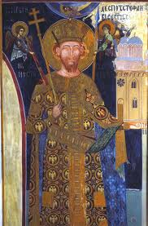
СРБИЈА ДЕСПОТА СТЕФАНА ЛАЗАРЕВИЋА
(1389-1427)
НАДИМАК: Високи Стефан Јелена Гатилузи
На власт дошао са 15 година као кнез и
турски вазал, са 12 година одвео сестру
Оливеру у Бајазитов харем као залог
верности.
ВЛАДАРСКИ ЦИЉ: Обнова Српског
царства Немањића

Slide 2
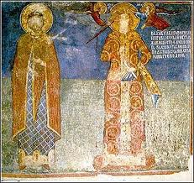
Син кнеза Лазара и кнегиње Милице
Стефан Лазаревић и Јелена Гатилузи из Фиренце
нису имали деце
детаљ фрескa у Манасији

Slide 3
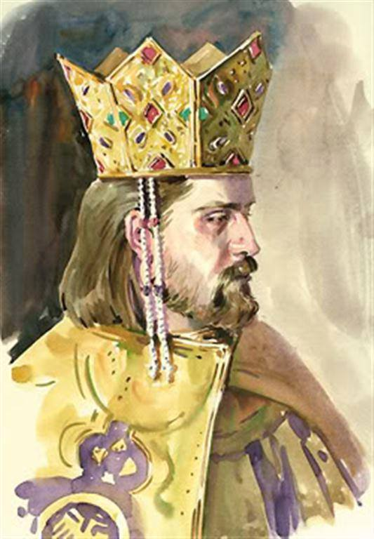

Slide 4
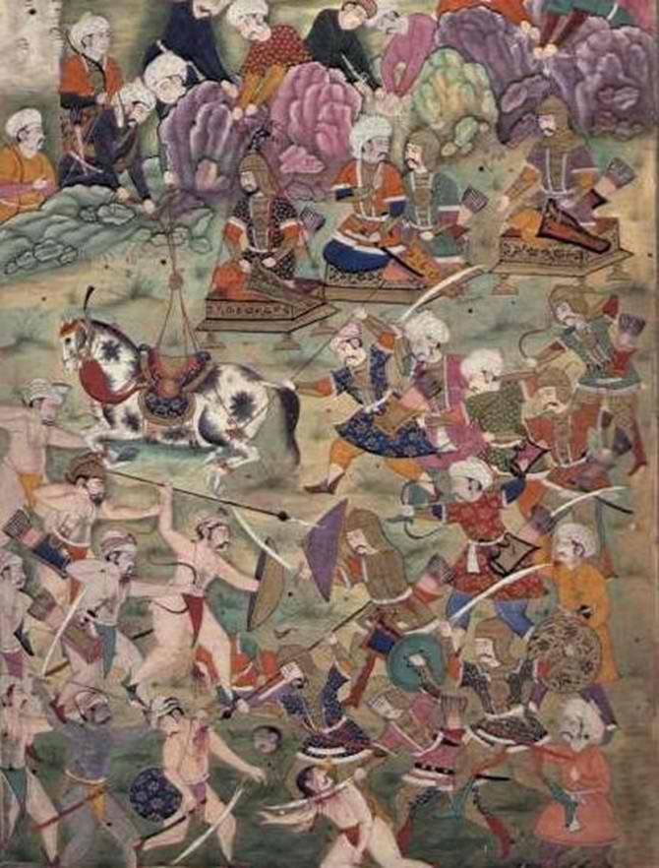
БИТКА КОД АНГОРЕ 1402.

Slide 5
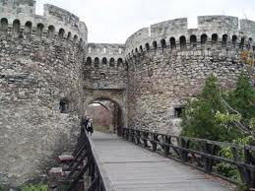
У БИЦИ КОД АНГОРЕ 1402. Монголи кана Тамерлана победили и заробили Бајазита,а Стефану за храброст вратио Оливеру
1402. Стефан добија титулу ДЕСПОТА од византијског цара Јована VII
Деспот-византијска титула, највећа после царске
Док се Бајазитови синови ( Сулејман, Муса и Мехмед ) боре за власт Стефан обнавља рударску производњу и реформише војску.
ПОЛИТИКА ДВОСТРУКОГ ВАЗАЛСТАВА: истовремено вазал султану и мађарском краљу Жигмунду од кога добија Београд на управу , Мачву и поседе у Угарској (обезбеђује Србији мир).
Премешта престоницу у Београд
У покушају да уз помоћ Tурака дођу на власт у Србији изгинули су Стефанов брат Вук и сестрићи Лазар и Гргур Бранковић

Slide 6
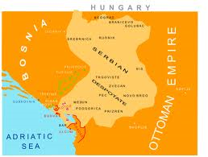
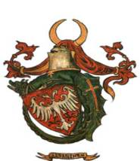
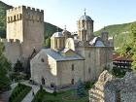
Стефан је проширио Српску деспотовину на области:
КОСОВО - му уступа 1412. сестрић Ђурђе Бранковић ,
ЗЕТУ- завештава сестрић Балша III 1421.
ГРАНИЦЕ: Србија деспота Стефанa се простирала од
Саве и Дунава до Јадранског мора
Стефан Лазаревић је највећи српски витез
Први витез витешког Змајевог реда краља Жигмунда
Поред тога што је написао поему Слово љубве и Рударски законик, отворио је Ресавску школу ( за преписивање књига) у својој задужбини и лаври манастиру Манасија :
Осетивши да му се ближи крај јер су му се отвориле ране 1426. за наследника одређује 50-огодишњег сестрића Ђурђа Бранковића
Деспот Стефан умире 1427. у лову у селу Стојнику на Космају .
Ресавска школа

Slide 7
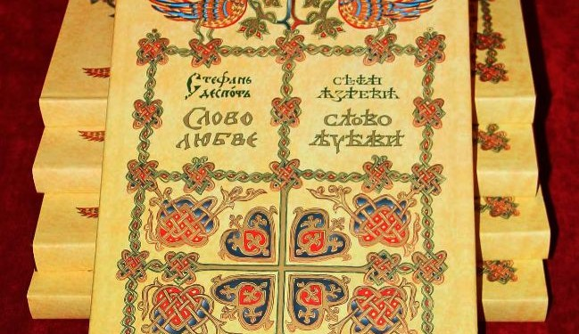
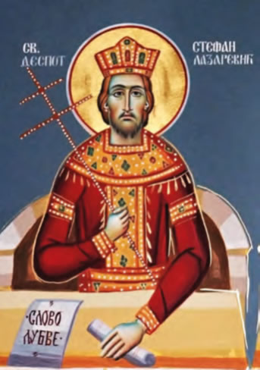
деспот и песник
Лето и пролеће Господ сазда, као што песник (Давид) рече, а у њима и красоте многе, птицама брзо, и весеља пуно прелетање, горама лишће...
Ипак сва ова и друга чудна дела Божија, која и оштровидан ум размотрити није у стању, љубав преисходи. И није чудо, јер Бог се назива љубав, као што рече Јован Громов (јеванђелист).

Slide 8
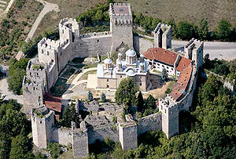
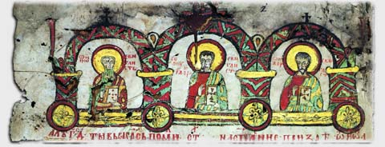
Ресавска школа
У време деспота Стефана Лазаревића, у првој половини XV века, у Србији се догодио прави процват културе и уметности, нарочито на пољу књижевности.
У манастирима су преписивани стари рукописи (тада није било штампарија), а главна преписивачка школа је радила у манастиру Манасија (Ресава) код Деспотовца, па се она у науци данас назива ресавска школа. Руководио деспотов биограф учени Константин Филозоф.

Slide 9
